Slide 1
系统服务-AMS
——key.guan

Slide 2
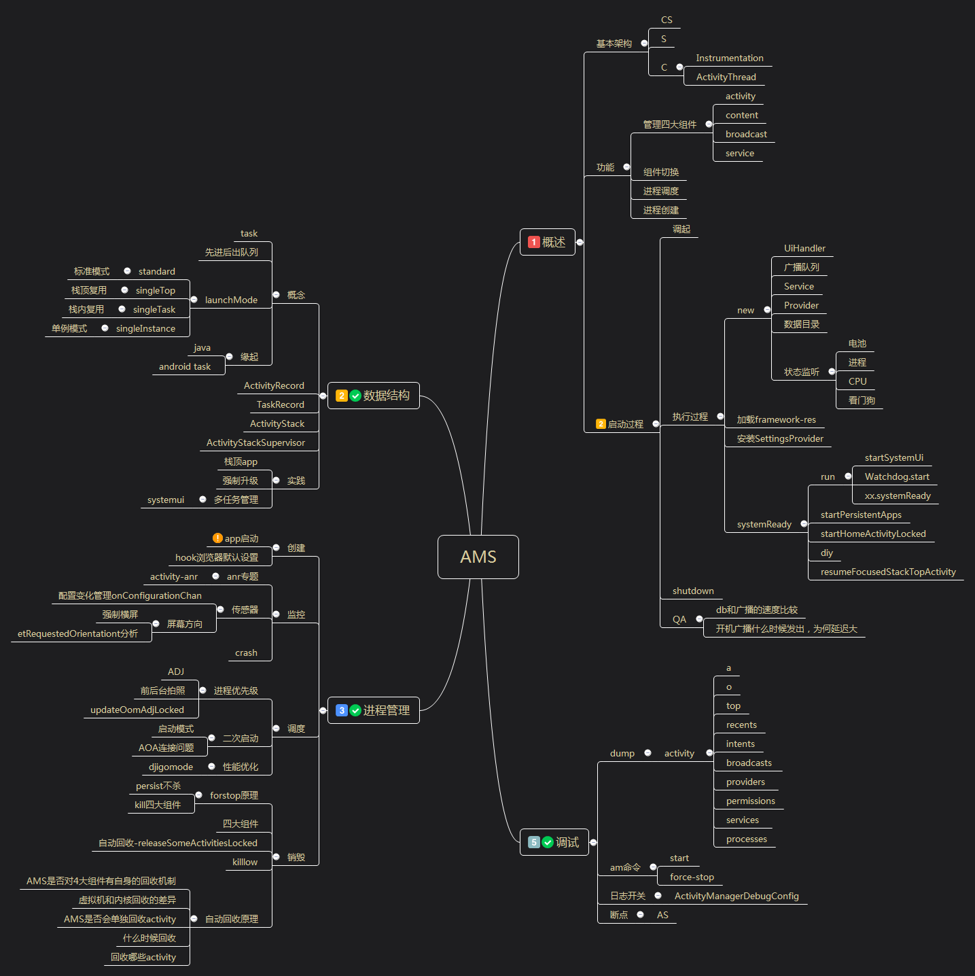

Slide 3
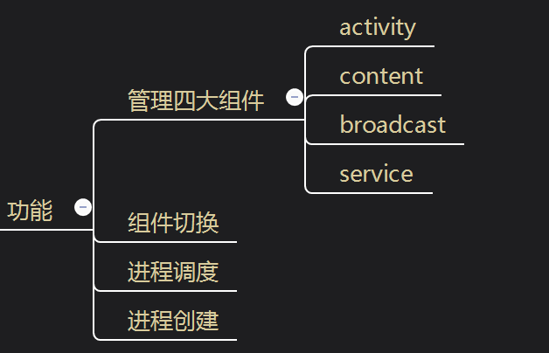
概述
数据结构
进程管理
调试
功能
Notes:
AMS)作为Android中最核心的服务，主要负责系统的四大组件的启动、切换、调度以及应用进程的管理和调度等工作。它类似于操作系统中的进程管理和调度模块；
为什么要用AMS

Slide 4
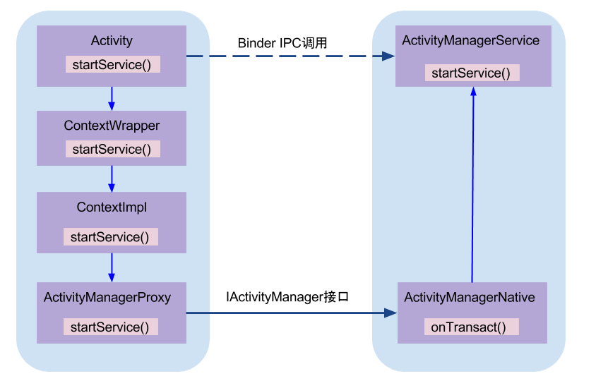
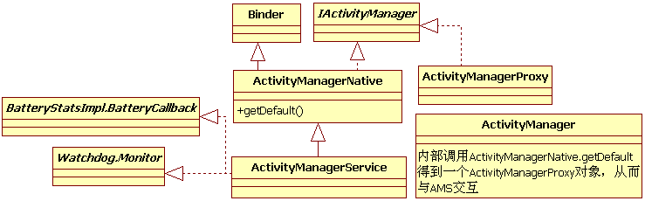
概述
数据结构
进程管理
调试
基本架构
Notes:
1.CS模式，binder机制
2.AMN由Binder类由Binder类派生，实现了IActivityManager接口，客户端使用ActivityManager类，因为AMS是系统核心服务，很多API不能直接访问，需要通过ActivityManager,ActivityManager内部通过调用AMN 的getDefault方法得到一个ActivityManagerProxy对象，通过它可与AMS通信
3.单例模式：static public IActivityManager getDefault() { return gDefault.get();}
4.学习建议：2万行，实例情景分析，分析调用堆栈

Slide 5
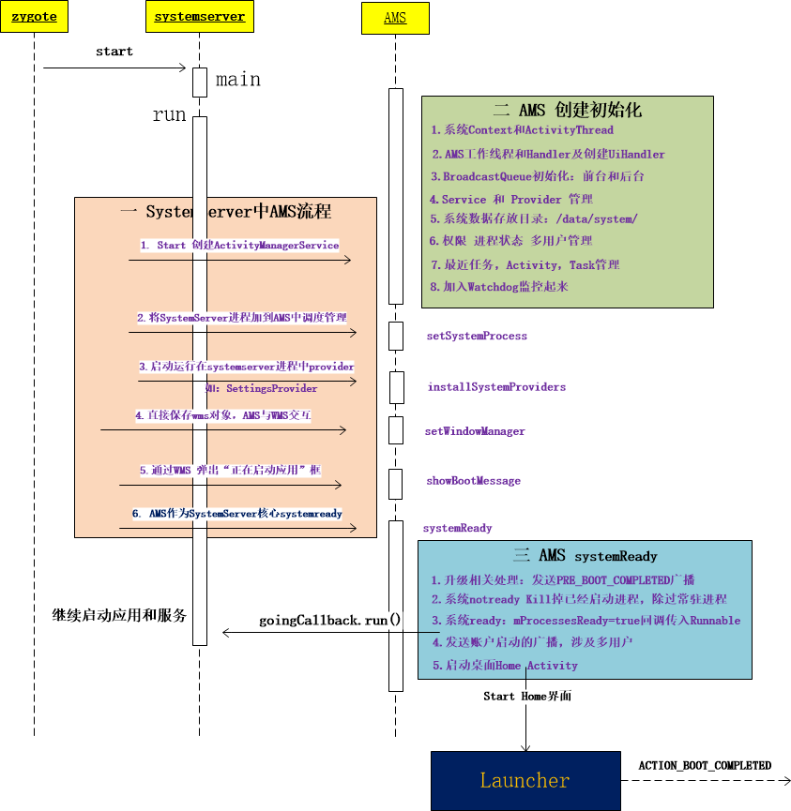
概述
数据结构
进程管理
调试
启动过程

Slide 6
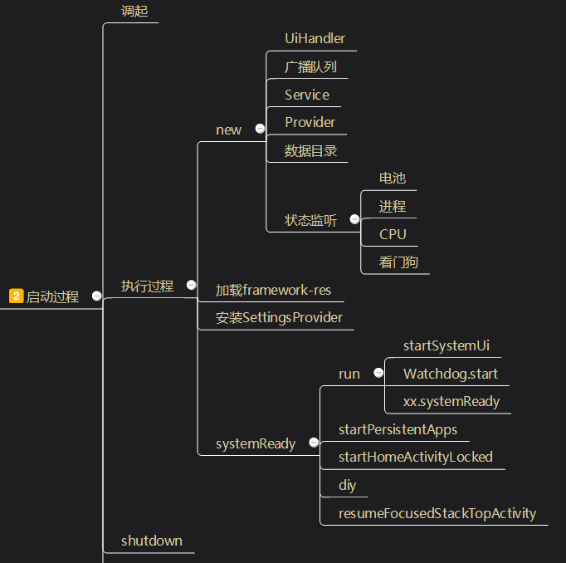
概述
数据结构
进程管理
调试
启动过程
Notes:
初始化4大组件
UI ：mUiHandler = new UiHandler();ANR
广播队列，超时机制
/data/system/ 系统文件目录
载入资源文件mSystemThread.installSystemApplicationInfo (info, getClass().getClassLoader());
Framework.apk
5. installSystemProviders安装
6.通过WMS 弹出“正在启动应用”框
7.startHomeActivityLocked

Slide 7
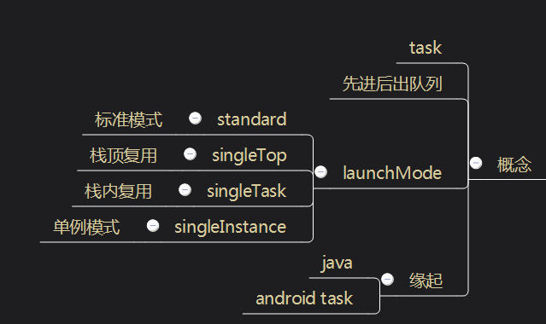
概述
数据结构
进程管理
调试
概念
Notes:
如上所诉，Activity承担了大量的显示和交互工作，从某种角度上将，我们看见的应用程序就是许多个Activity的组合。为了让这许多 Activity协同工作而不至于产生混乱，Android平台设计了一种堆栈机制用于管理Activity，其遵循先进后出的原则，系统总是显示位于栈顶的Activity ，从逻辑上将，位于栈顶的Activity也就是最后打开的Activity，这也是符合逻辑的。
在操作应用程序时，每次启动新的Activity，都会将此压入Activity Stack，当用户执行返回操作时，移除Activity Stack顶上 的Activity，这样就实现了返回上一个Activty的功能。直到用户一直返回到Home Screen，这时候可以理解为移除了Activity Stack所有的Activity，这个Activity Stack不再存在，应用程序也结束了运行。
可以通过 adb shell dumpsys 查看 TASKS的ActivityStacks

Slide 8
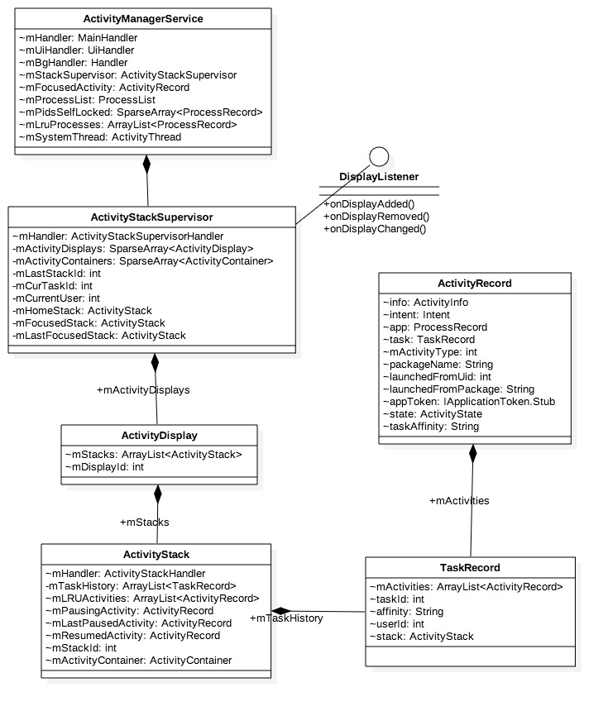
概述
数据结构
进程管理
调试
数据结构
Notes:
如上所诉，Activity承担了大量的显示和交互工作，从某种角度上将，我们看见的应用程序就是许多个Activity的组合。为了让这许多 Activity协同工作而不至于产生混乱，Android平台设计了一种堆栈机制用于管理Activity，其遵循先进后出的原则，系统总是显示位于栈顶的Activity ，从逻辑上将，位于栈顶的Activity也就是最后打开的Activity，这也是符合逻辑的。
在操作应用程序时，每次启动新的Activity，都会将此压入Activity Stack，当用户执行返回操作时，移除Activity Stack顶上 的Activity，这样就实现了返回上一个Activty的功能。直到用户一直返回到Home Screen，这时候可以理解为移除了Activity Stack所有的Activity，这个Activity Stack不再存在，应用程序也结束了运行。
可以通过 adb shell dumpsys 查看 TASKS的ActivityStacks
所以栈不对了？
返回fpv的时候是否移除过多了？fpv准备ui太慢，还需要onstart->执行了耗时操作？_onReume调起太慢？
2.task1没有准备好，就用task0的？
3.普通用的是task1,.activitytop

Slide 9
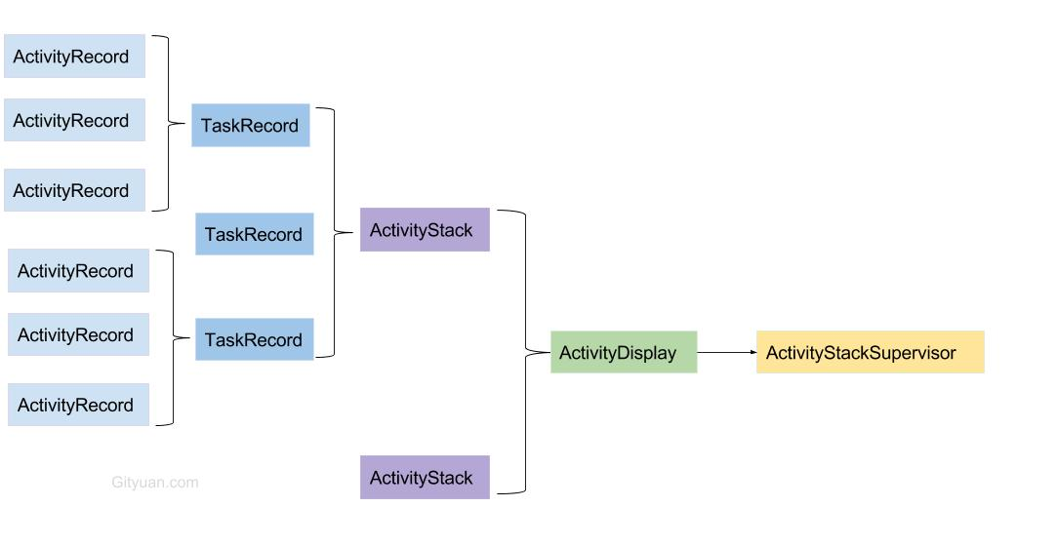
概述
数据结构
进程管理
调试
组织方式
(1)正向关系链表：
ActivityStackSupervisor.mActivityDisplays -> ActivityDisplay.mStacks -> ActivityStack.mTaskHistory -> TaskRecord.mActivities -> ActivityRecord
(2)反向关系链表：
ActivityRecord.task -> TaskRecord.stack -> ActivityStack.mStackSupervisor-> ActivityStackSupervisor
Notes:
一般地，对于没有分屏功能以及虚拟屏的情况下，ActivityStackSupervisor与ActivityDisplay都是系统唯一；
ActivityDisplay主要有Home Stack和App Stack这两个栈；
每个ActivityStack中可以有若干个TaskRecord对象；
每个TaskRecord包含如果个ActivityRecord对象；
每个ActivityRecord记录一个Activity信息。
(1)正向关系链表：
ActivityStackSupervisor.mActivityDisplays -> ActivityDisplay.mStacks -> ActivityStack.mTaskHistory -> TaskRecord.mActivities -> ActivityRecord
(2)反向关系链表：
ActivityRecord.task -> TaskRecord.stack -> ActivityStack.mStackSupervisor-> ActivityStackSupervisor
注：ActivityStack.mDisplayId可找到所对应的ActivityDisplay；

Slide 10
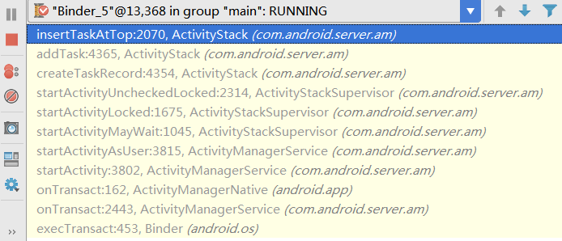
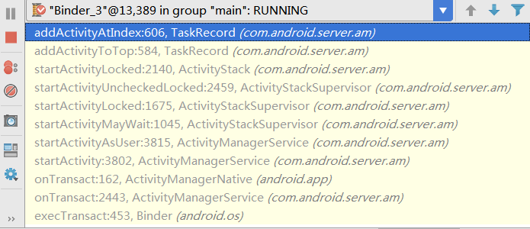
概述
数据结构
进程管理
调试
情景分析
Notes:
ActivityManager.StackInfo stackInfo = mIam.getStackInfo( ActivityManager.StackId.HOME_STACK_ID); ActivityManager.StackInfo fullscreenStackInfo = mIam.getStackInfo( ActivityManager.StackId.FULLSCREEN_WORKSPACE_STACK_ID); ComponentName topActivity = stackInfo.topActivity;
ActivityManagerNative.getDefault().getTasks(1, 0);
强制升级判断

Slide 11
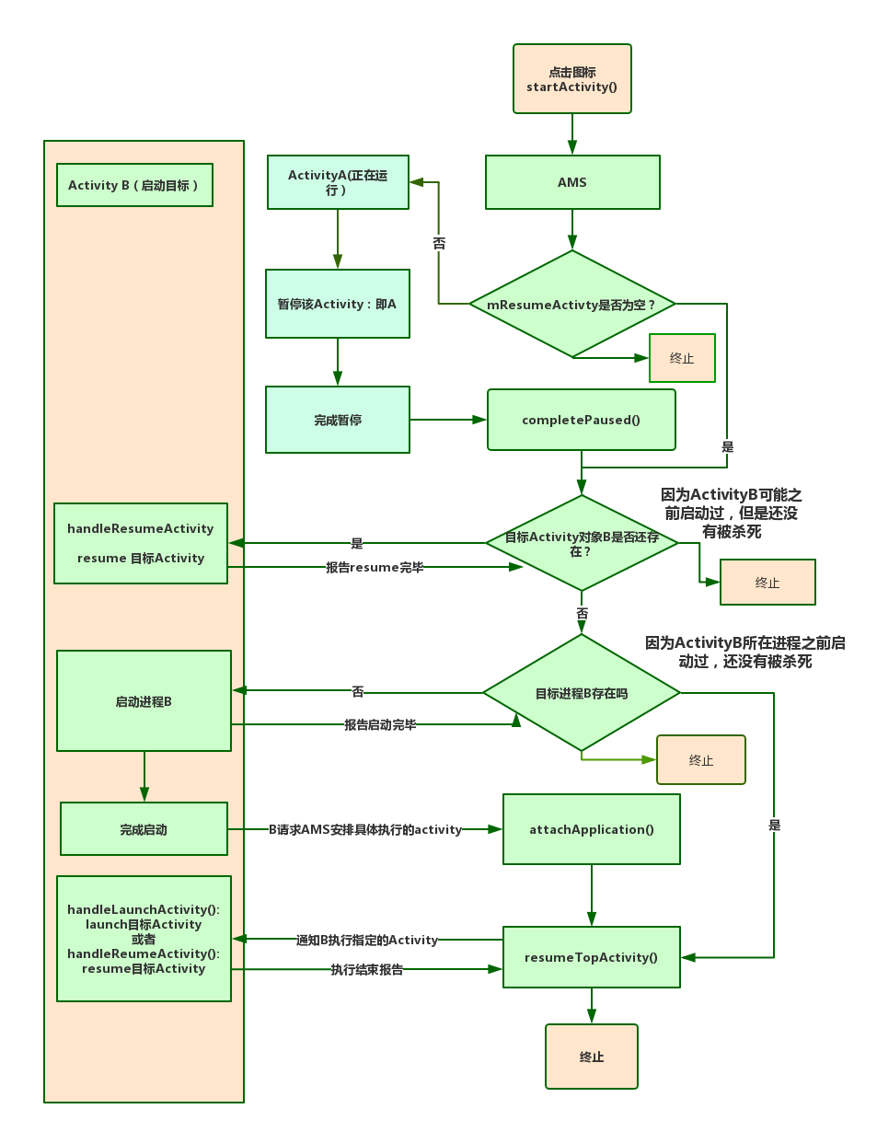
概述
数据结构
进程管理
调试
创建

Slide 12
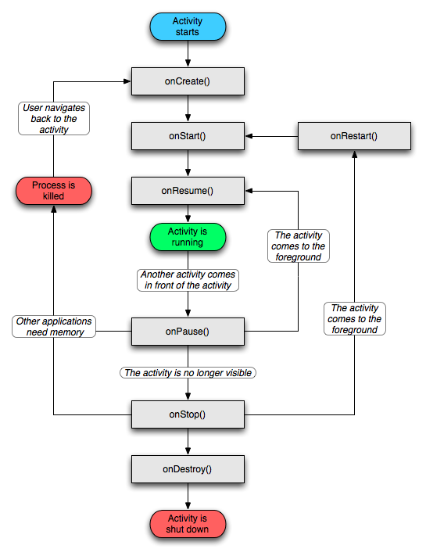
概述
数据结构
进程管理
调试
创建

Slide 13
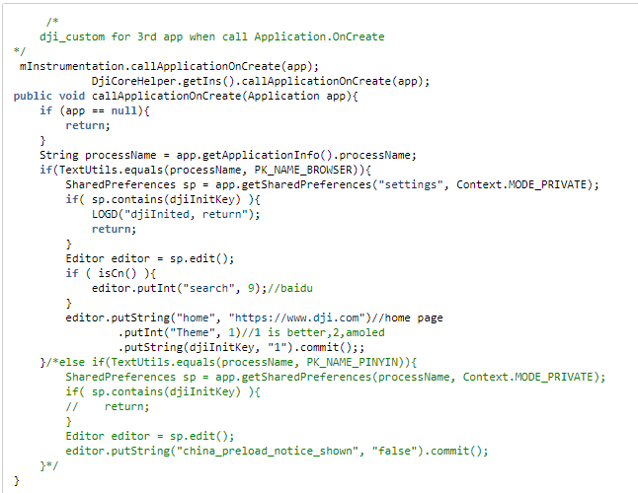
概述
数据结构
进程管理
调试
创建hook

Slide 14
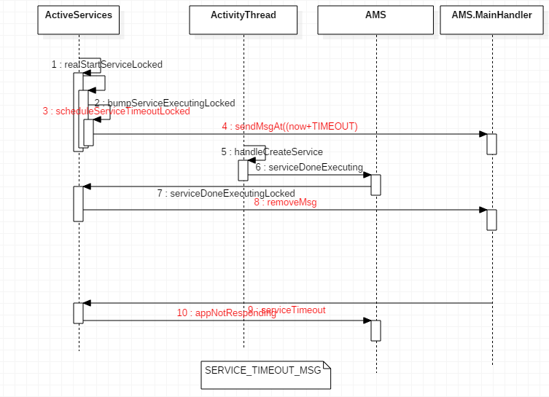
概述
数据结构
进程管理
调试
监控ANR
Notes:
系统监控原理：所有类型的ANR的监控过程可分为三个步骤: 埋炸弹, 拆炸弹, 引爆炸弹。

Slide 15
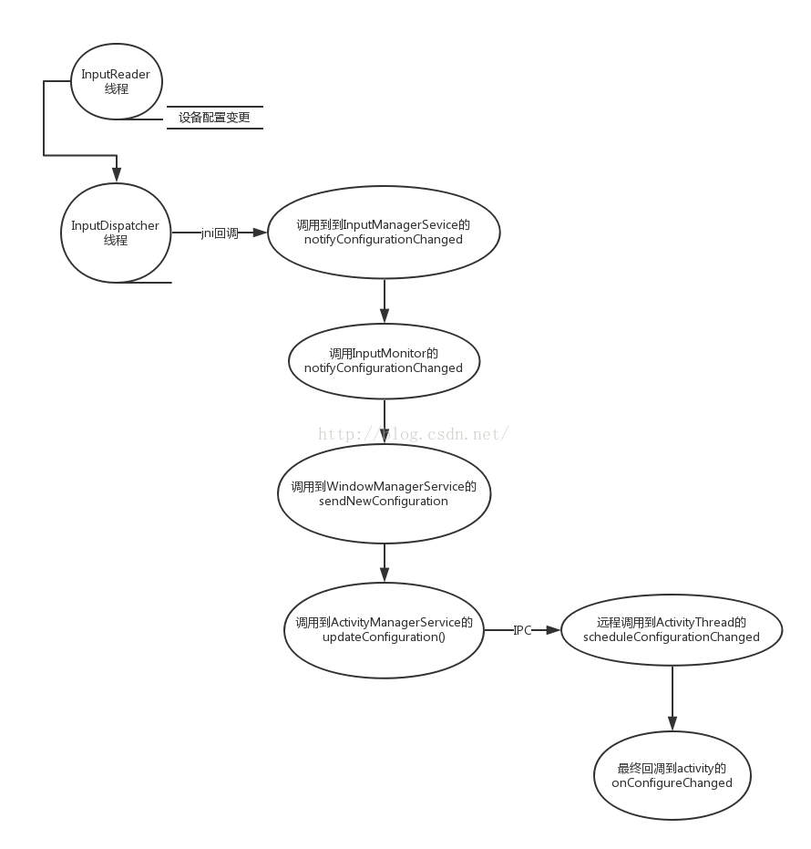
概述
数据结构
进程管理
调试
监控屏幕方向
Notes:
如何强制横屏

Slide 16
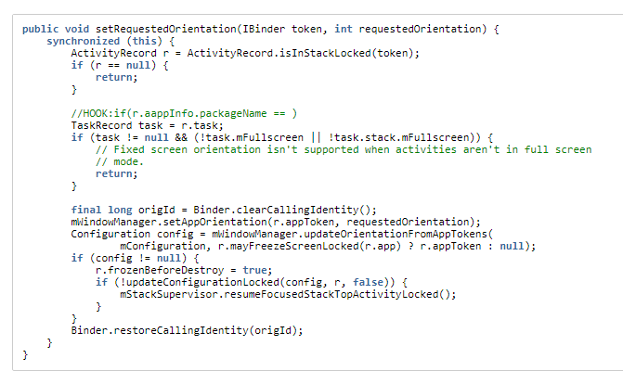
概述
数据结构
进程管理
调试
监控屏幕方向
Notes:
如何强制横屏

Slide 17
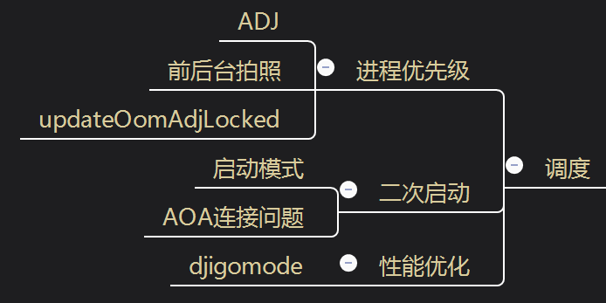
概述
数据结构
进程管理
调试
调度

Slide 18
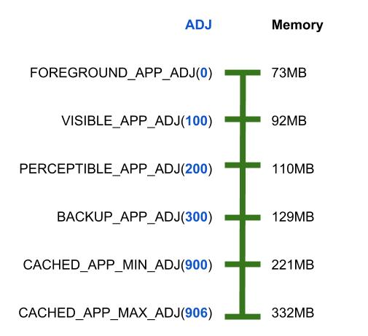
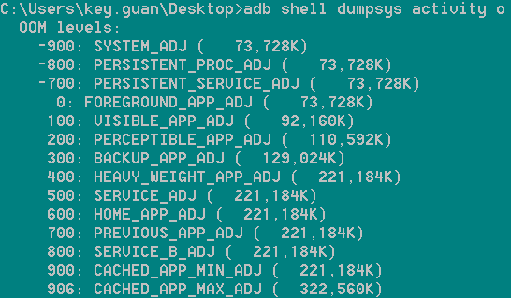
概述
数据结构
进程管理
调试
调度

Slide 19
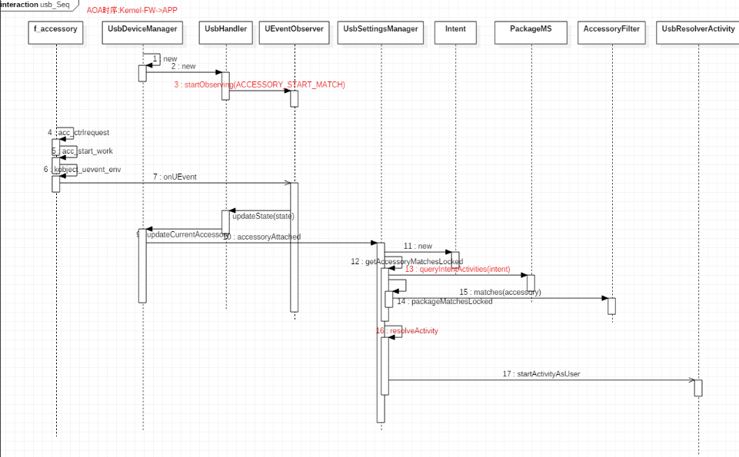
概述
数据结构
进程管理
调试
调度AOA问题
Notes:
https://confluence.djicorp.com/pages/viewpage.action?pageId=89379063

Slide 20
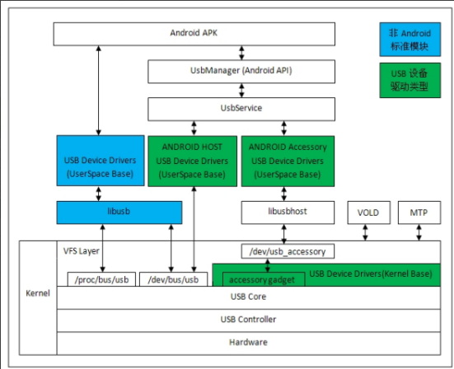
概述
数据结构
进程管理
调试
调度AOA问题
Notes:
https://confluence.djicorp.com/pages/viewpage.action?pageId=89379063

Slide 21
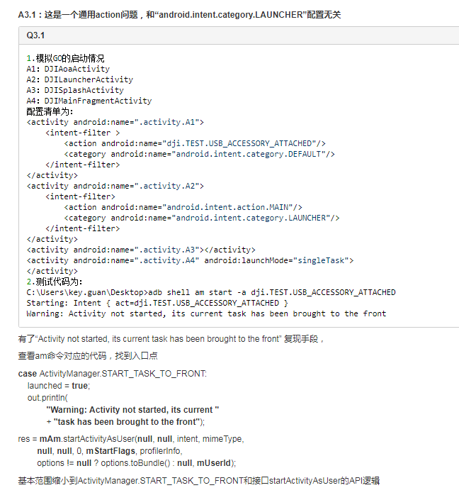
概述
数据结构
进程管理
调试
调度AOA问题
Notes:
https://confluence.djicorp.com/pages/viewpage.action?pageId=89379063

Slide 22
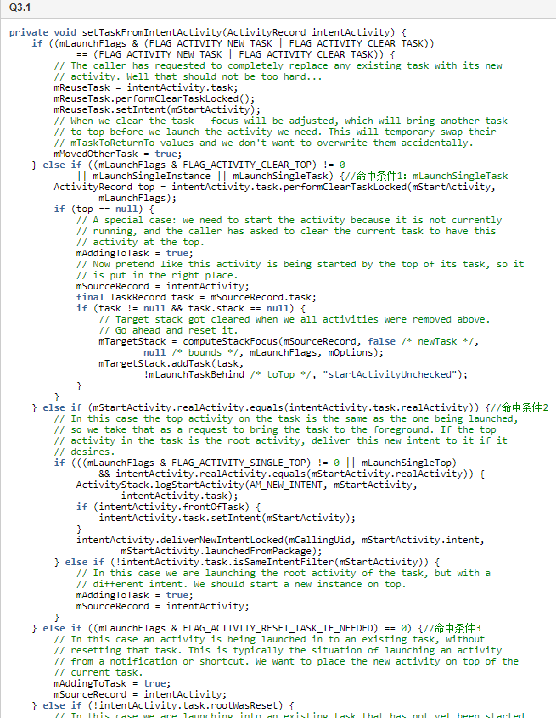
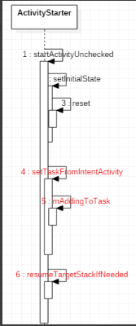
概述
进数据结构
进程管理
调试
调度AOA问题
Notes:
https://confluence.djicorp.com/pages/viewpage.action?pageId=89379063
不使用DJIUsbAttachedToLaunchActivityReceiver，把mAddingToTask设为false；使用DJIUsbAttachedToLaunchActivityReceiver，由于“mStartActivity.realActivity==A1，intentActivity.task.realActivity==A2”，因此命中条件3，从而 mAddingToTask = true;
因此DJIUsbAttachedToLaunchActivityReceiver能解决问题

Slide 23
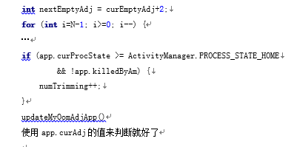
概述
进数据结构
进程管理
调试
前后台判断
Notes:
https://confluence.djicorp.com/pages/viewpage.action?pageId=89379063
不使用DJIUsbAttachedToLaunchActivityReceiver，把mAddingToTask设为false；使用DJIUsbAttachedToLaunchActivityReceiver，由于“mStartActivity.realActivity==A1，intentActivity.task.realActivity==A2”，因此命中条件3，从而 mAddingToTask = true;
因此DJIUsbAttachedToLaunchActivityReceiver能解决问题

Slide 24
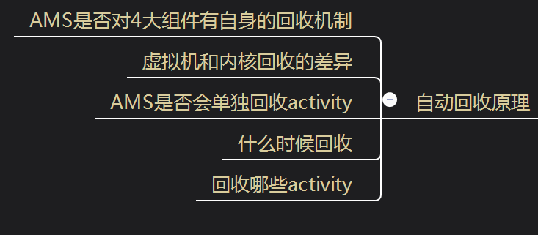
概述
数据结构
进程管理
调试
销毁
Notes:
只有在activity 执行到onStop，还没有被finish 或者destroy 的情况下。换言之，activity在后台&&没有退出。才会进行Activity的回收。

Slide 25
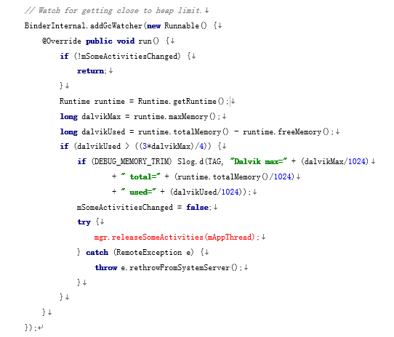
概述
数据结构
进程管理
调试
销毁

Slide 26
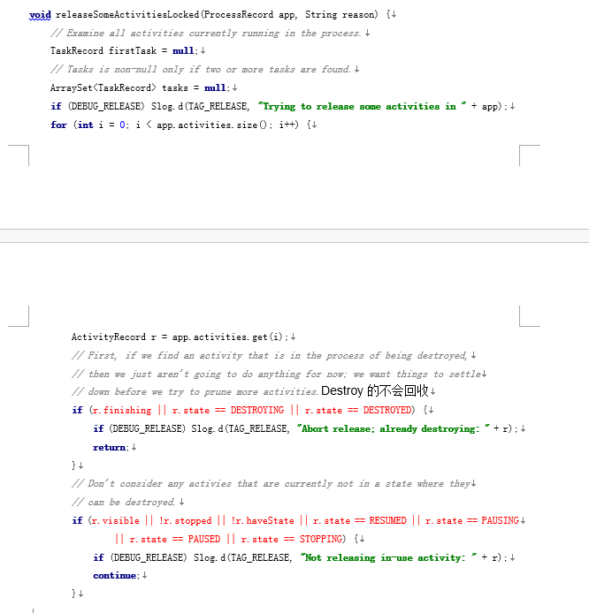
概述
数据结构
进程管理
调试
销毁
Notes:
1.只要当前进程有一个activity处在销毁阶段，直接退出，因为此时会触发其他activity的生命周期，没有必要回收
2.可以用户释放的，绝不考虑后台销毁，AMS只是处理用户可能没有机会处理的activity
3.收集tasks: 发现同一个进程，有2个任务沾才收集。4.回收的单位是task，不是activity哦！？
只有在activity 执行到onStop，还没有被finish 或者destroy 的情况下。换言之，activity在后台&&没有退出。才会进行Activity的回收。

Slide 27
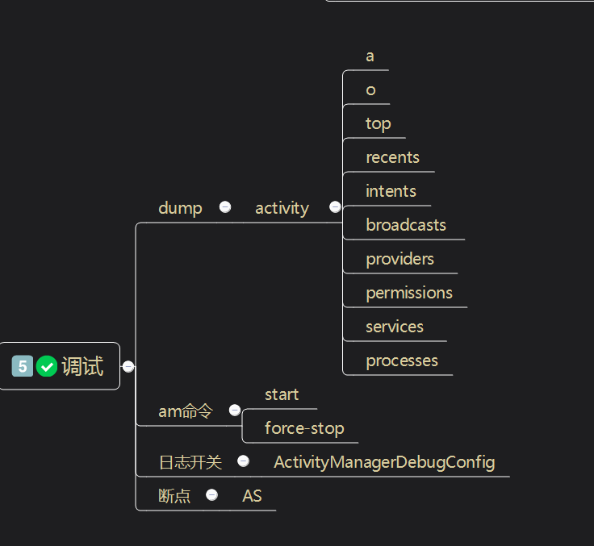
概述
数据结构
进程管理
调试
dump

Slide 28
概述
数据结构
进程管理
调试
Dump activity
序号 | WHAT | 解释 | 对应源码
1 | a[ctivities] | activity状态 | dumpActivitiesLocked()
2 | b[roadcasts] [PACKAGE_NAME] | broadcast状态 | dumpBroadcastsLocked()
3 | s[ervices] [COMP_SPEC …] | service状态 | newServiceDumperLocked().dumpLocked
4 | prov[iders] [COMP_SPEC …] | content provider状态 | dumpProvidersLocked()
5 | p[rocesses] [PACKAGE_NAME] | 进程状态 | dumpProcessesLocked()
6 | o[om] | 内存管理 | dumpOomLocked()
7 | i[ntents] [PACKAGE_NAME] | pending intent状态 | dumpPendingIntentsLocked()
8 | r[ecents] | 最近activity | dumpRecentsLocked()
9 | perm[issions] | URI授权情况 | dumpPermissionsLocked()
10 | all | 所有activities信息 | dumpActivity()
11 | top | 顶部activity信息 | dumpActivity()
12 | package | package相关信息 | dump()

Slide 29
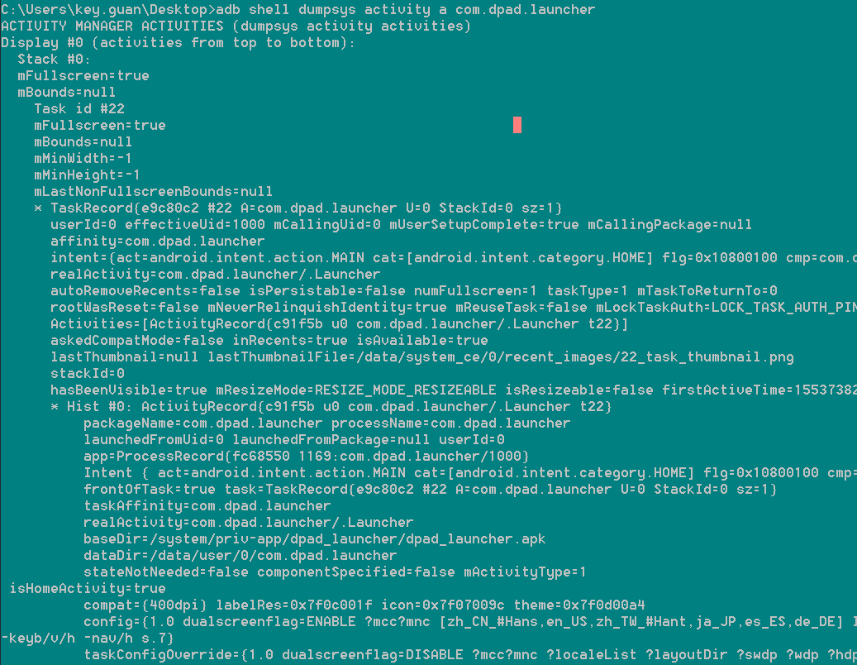
概述
数据结构
进程管理
调试
Dump activity

Slide 30
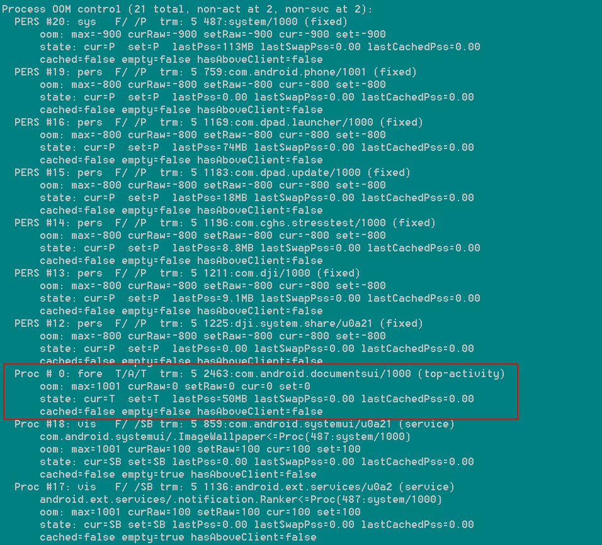
概述
数据结构
进程管理
调试
Dump activity

Slide 31
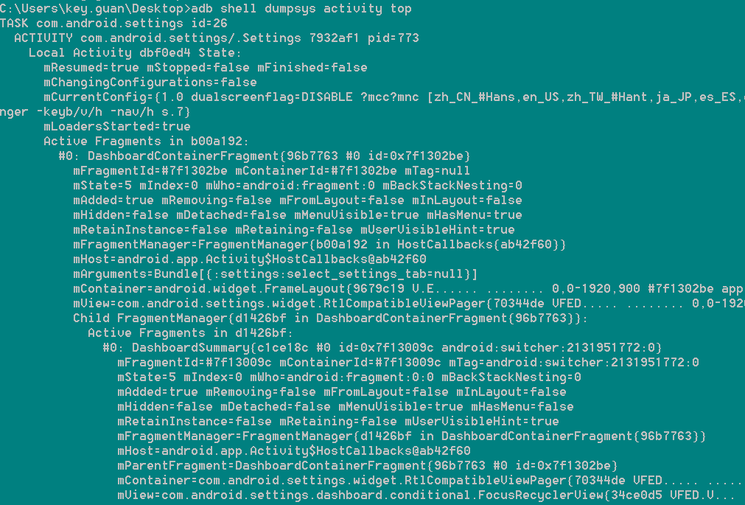
概述
数据结构
进程管理
调试
Dump activity

Slide 32
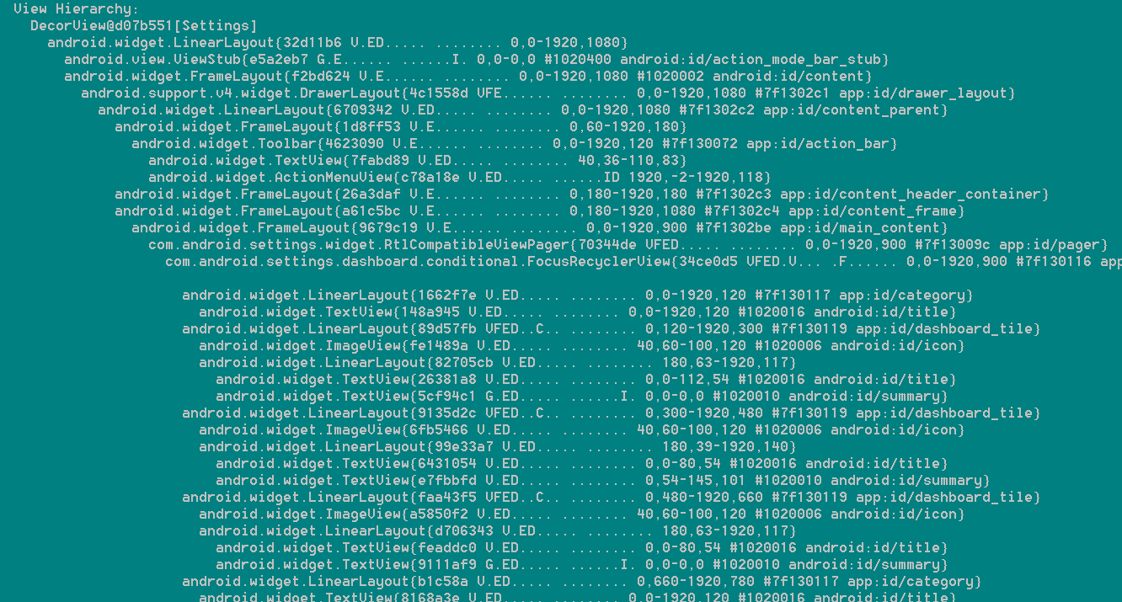
概述
数据结构
进程管理
调试
Dump activity

Slide 33
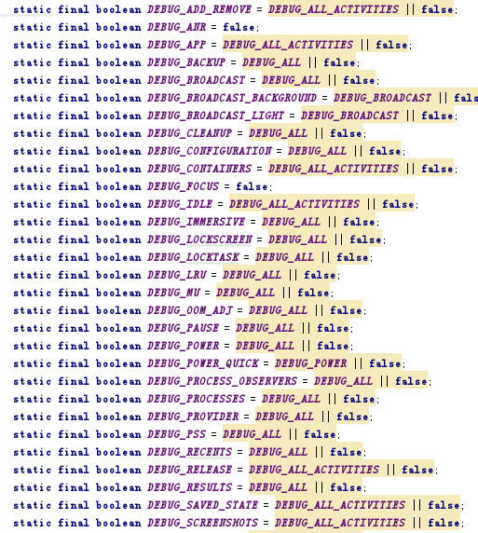
概述
数据结构
进程管理
调试
ActivityManagerDebugConfig
Notes:
只有在activity 执行到onStop，还没有被finish 或者destroy 的情况下。换言之，activity在后台&&没有退出。才会进行Activity的回收。

Slide 34
Q&A

